Slide 1


安卓手机广告屏蔽软件 JoyClean
汇报人：程子枞
2025年1月

Slide 2
项目导引
项目背景
VPN/DNS拦截
模拟点击
1
2
3

Slide 3

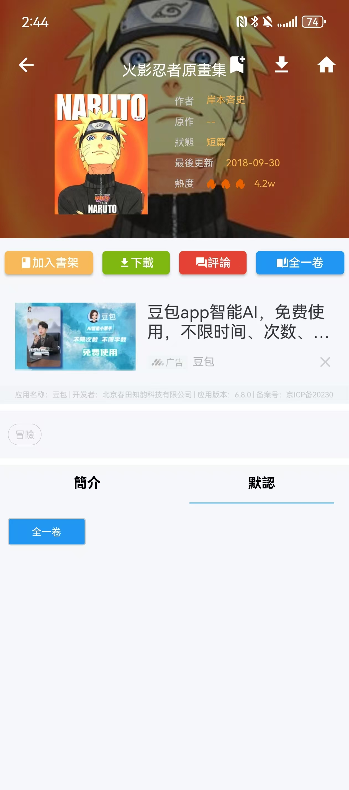
项目动机
手机应用和网页中频繁的广告推送严重影响了用户的使用体验，有些广告甚至携带有恶意代码。
关掉！关掉！一定要关掉！
再不关掉那些烦人的广告，用户哪有美好的未来？

Slide 4





项目可行性
JoyClean
1. 本地VPN代理
2. 模拟点击
3. 修改Hosts
自选DNS
融合本地VPN
和
模拟点击
⚠️危险！修改Hosts需要Root权限！

Slide 5
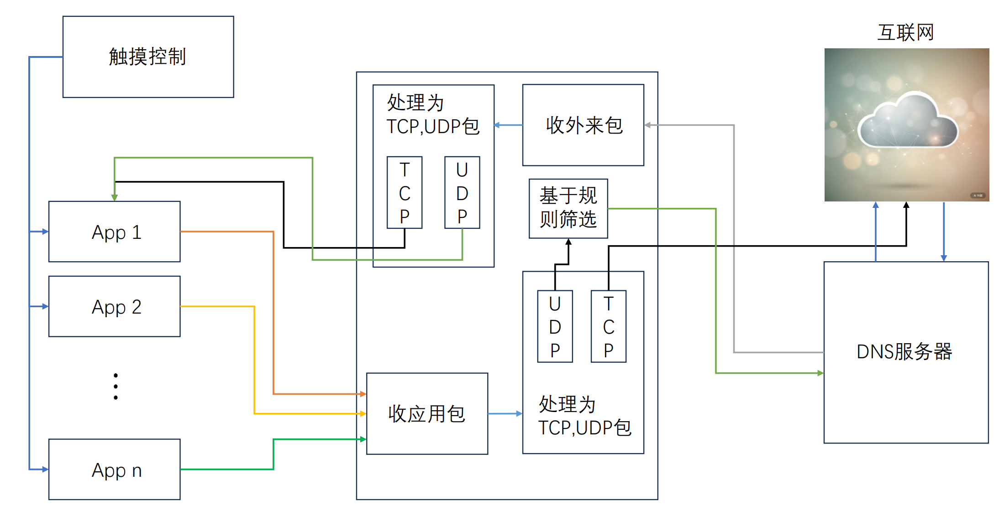
项目架构
项目整体是让VPN代理全局,随后在手机内进行DNS解析并拦截广告的DNS请求。
同时可以配置上游DNS服务器实现更加强大的功能

Slide 6
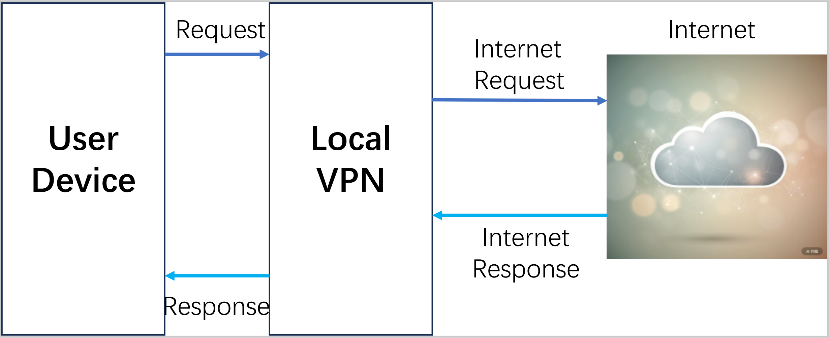
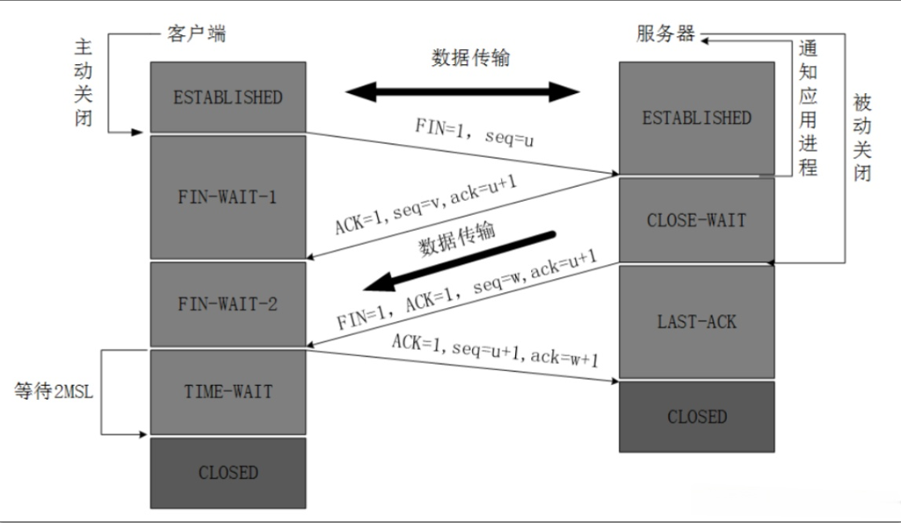
VPN搭建
TCP协议在项目中比较重要,核心部分如下所示
这里VPN需要手动实现TCP,UDP报文封装并建立连接转发

Slide 7
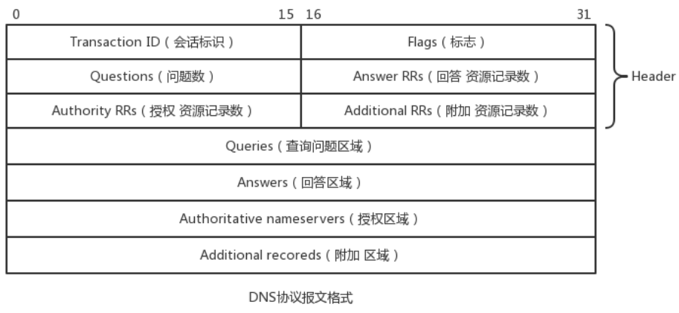
DNS解析
跳过开头的12字节，查询区域就是我们要关心的部分，从这里可以找到我们需要的网址。
为了加速筛选过程，我们只关心从53号端口进行转发的报文。

Slide 8
谢谢！
汇报人：程子枞
2024年11月

